Slide 1
Открытие ресурсного класса для детей с РАС в МАОУ «СОШ №3»
Верхняя-Пышма 2023г

Slide 2
Что такое ресурсный класс?
Ресурсный класс — это помещение в школе, где ученики, имеющие трудности в обучении, могут получать дополнительную помощь в соответствии со своими потребностями.
Это не место изоляции ученика, и конечно, это не коррекционный класс в общеобразовательной школе. Это специальная образовательная модель, позволяющая ученику сочетать, в зависимости от своих потребностей и возможностей, инклюзивное образование и индивидуальное обучение.

Slide 3
Что такое ресурсный класс?
Главное отличие ресурсного класса от коррекционного, в котором обучение также проходит по адаптированным образовательным программам, состоит в том, что ученики ресурсного класса последовательно включаются в учебную деятельность общеобразовательных классов, посещают уроки по школьным предметам, которые они могут изучать вместе со своими типично развивающимися сверстниками при поддержке тьютора .

Slide 4
Что такое ресурсный класс?
Такой класс необходим детям, у которых есть поведенческие проблемы, мешающие нахождению в регулярном классе, коммуникативные проблемы, не сформировано восприятие фронтальной инструкции, происходит быстрая истощаемость, имеет место асинхрония в формировании навыков, происходят нарушения усвоения учебного материала.
При этом ученик официально зачислен в общеобразовательный класс, ресурсный класс – это место, где ему оказывается поддержка специалистов.
Максимальная наполняемость: 8 человек.

Slide 5
Цель ресурсного класса – постепенно адаптировать ребенка для жизни в реальном социуме на этапе нахождения его в школьном коллективе. Это отчетливо отображено на рисунке, как уменьшение времени индивидуальной работы с тьютором и увеличение времени нахождения в обычном классе.

Slide 6
Эффективная команда ресурсного класса для детей с РАС
Поговорим о команде РК, а не об оснащении помещений или разработке внутришкольных документов (что, безусловно, также важно)? Потому что именно от количества, навыков, качества подготовки специалистов, а также правильно выстроенного взаимодействия между ними и зависит, в первую очередь, успешность образовательного процесса для такой сложной в обучении категории детей как дети с РАС. Кроме того, отметим, что в структуре расходов на организацию ресурсного класса данная статья расходов также является основной для любой образовательной организации.

Slide 7
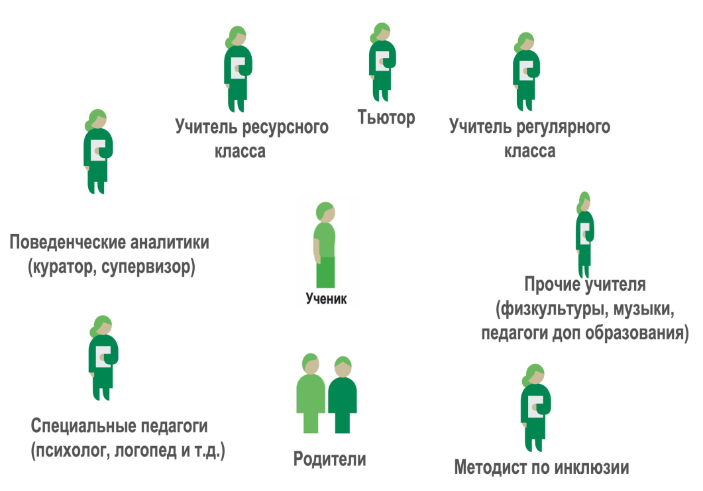
Участники образовательного процесса

Slide 8
Ребенок с РАС, приходя в школу, зачисляется в общий класс (возможно, у вас в школе создается отдельный класс для детей с РАС и дети зачисляются туда, тогда мы говорим о так называемом «автономном» или коррекционном классе. В нашем понимании модели «ресурсный класс» дети зачисляются в общие классы, а в ресурсной зоне получают необходимую им дополнительную поддержку) и, соответственно, у него появляется учитель.

Slide 9
Для детей цензовых программ, нацеленных на получение аттестата (в настоящее время для детей с РАС в начальной школе это программы 8.1 и 8.2 (вид адаптированной программы назначается ученику с РАС решением ПМПМ с учетом его возможностей, особенностей и уровня развития навыков)), именно этот учитель и будет определять образовательный маршрут ребенка и программу обучения.
Дети с программами 8.3 и 8.4 также будут взаимодействовать с учителем регулярного класса, выходя на совместные с нейротипичными детьми уроки в формате инклюзии, однако за их образовательный маршрут будет в первую очередь отвечать именно учитель ресурсного класса, квалификация которого обычно подразумевает необходимость наличия специального образования дефектологического профиля.

Slide 10
Специалисты РК
Куратор РК
Куратор – это специалист, который владеет современными, научно обоснованными методиками помощи детям с аутизмом, имеет серьезную теоретическую и, что особенно важно, практическую подготовку.
Куратор РК:
◦ Помогает в составлении и корректировке адаптированной образовательной программы ученика, индивидуальной части образовательной программы, поведенческой программы, планов-конспектов
◦ Помогает в анализе результатов мониторинга выполнения образовательной программы и результатов наблюдений за поведением учеников, посещающих ресурсный класс
◦ Консультирование педагога ресурсного класса по сложным случаям, возникающим в процессе обучения детей ◦ Помощь в организации совместной работы специалистов ресурсного класса и учителей общеобразовательных классов ◦ Оказание методической поддержки и проведение обучающих мероприятий для специалистов ОУ

Slide 11
Специалисты РК
Учитель РК
•участует в разработке и написании АОП/ИОМ/СИПР/;
• планирует уроки с учетом участия учащихся с РАС и подбор материалов и видов деятельности под актуальный уровень их навыков;
•ведет школьную документацию (например, электронный журнал, учебно-тематическое планирование, характеристики и т. д.);
•участвует в школьных психолого-педагогических консилиумах;

Slide 12
Специалисты РК
Педагог-психолог РК
Проводит обучение педагогов, принимающих участие в обучении и сопровождении детей ресурсного класса, консультирует родителей по различным вопросам, осуществляет урегулирование конфликтных ситуаций между участниками образовательных отношений, утверждает и корректирует учебные планы, проводит мониторинг и оценку работы ресурсного класса.

Slide 13
Специалисты РК
Учитель-дефектолог
Специалист, который обладает знаниями по психолого-педагогическому сопровождению особых детей. Деятельность учителя-дефектолога направлена на помощь ребенку в освоении адаптированной образовательной программы.
К основным направлениям работы учителя-дефектолога в ресурсном классе относятся:
формирование базовых предпосылок учебной деятельности (понимание инструкций и заданий, навыки работы по образцу), стереотипа учебного поведения, навыков социального взаимодействия, учебных и коммуникативных навыков;
развитие представлений о себе и своем социальном окружении, помощь коллегам в адаптации учебных, дидактических материалов и организации образовательной среды, обеспечение методической поддержки учителю класса.

Slide 14
Специалисты РК
Тьютор РК
В обязанности тьютора входит:
проведение занятий один на один по планам
помощь ученику во время групповых занятий
сопровождение на уроках в регулярном классе
сбор данных о поведении ученика
заполнение бланков о приобретении новых навыков
участие в регулярных тренингах

Slide 15
Кабинет РК
Кабинет для ресурсного класса должен быть достаточно просторным, чтобы вместить четыре функциональные зоны.
Все оборудование класса подбирается в соответствии с этими зонами:
1) Зона для индивидуальных занятий.
2) Зона для групповых занятий.
3) Рабочая зона педагога РК.
4) Зона для сенсорной разгрузки.

Slide 16
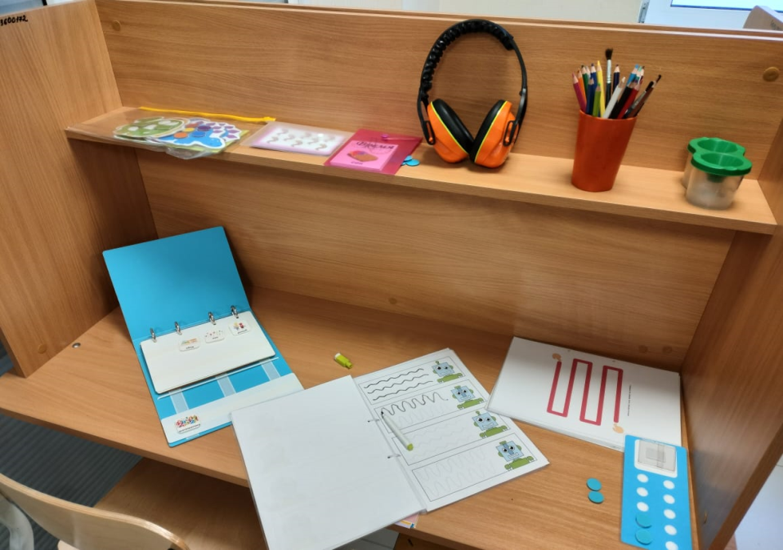
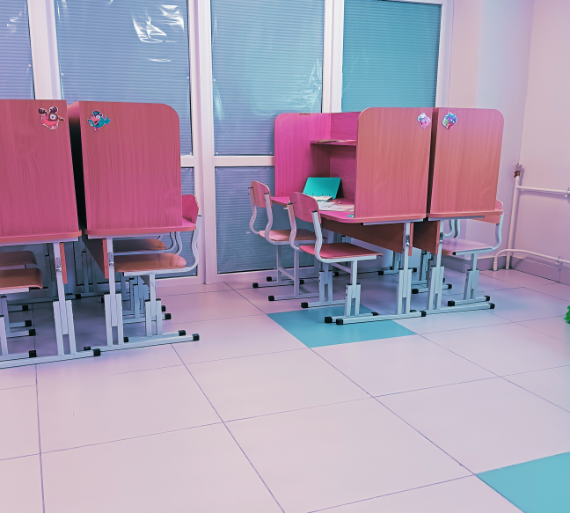
Зона для индивидуальных занятий.

Slide 17
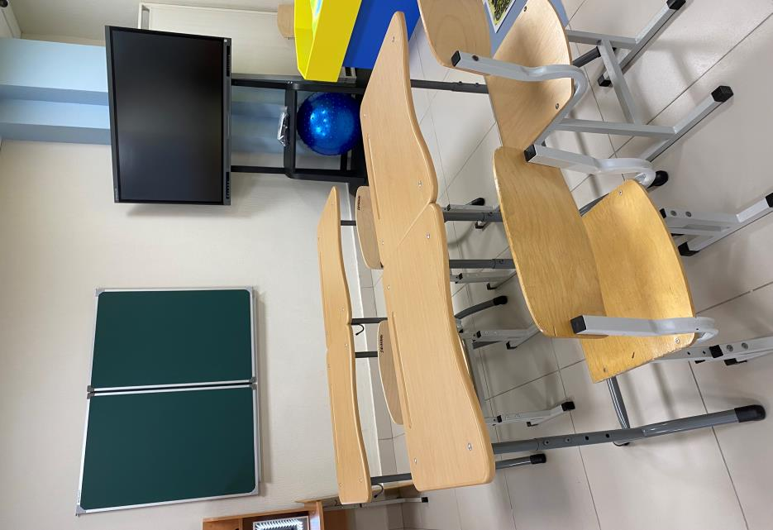
Зона для групповых занятий.

Slide 18
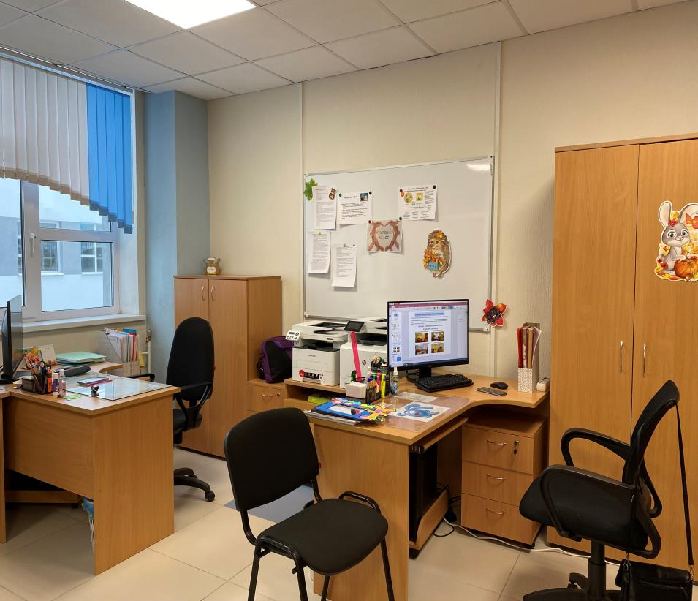
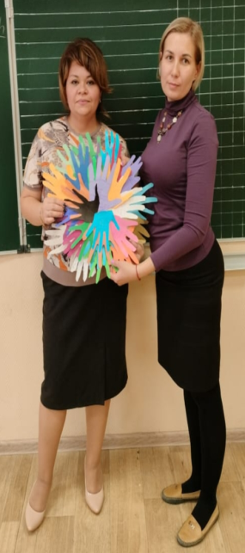
Рабочая зона педагога РК.

Slide 19
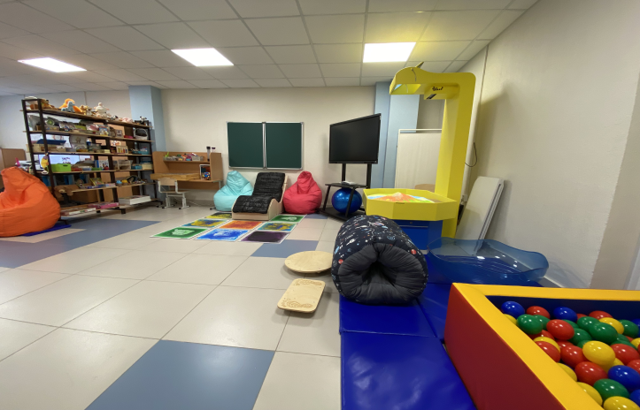
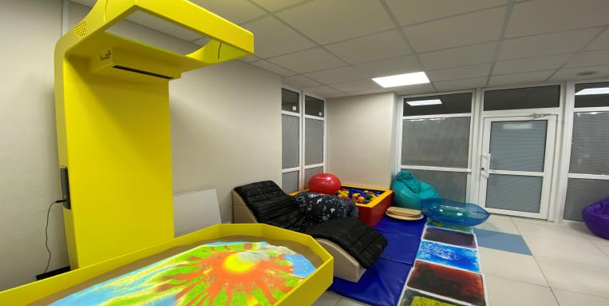
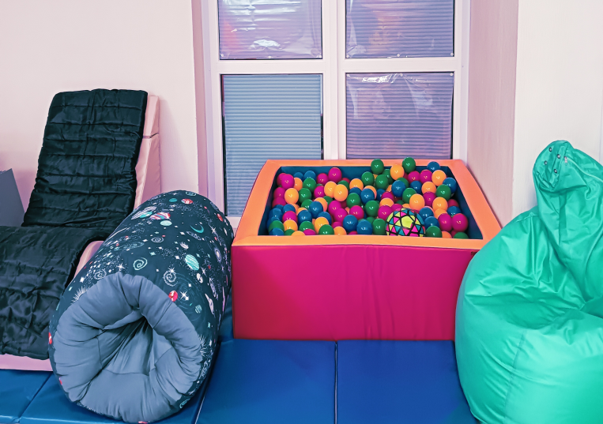
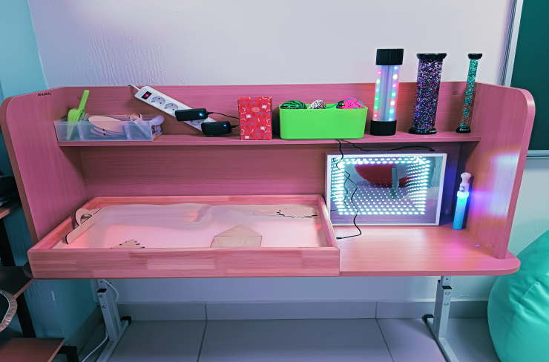
Зона для сенсорной разгрузки.

Slide 20
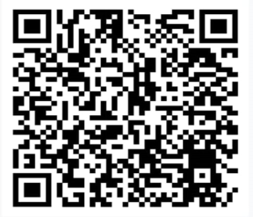
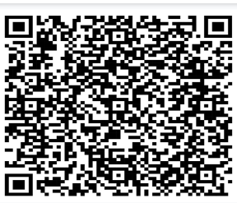
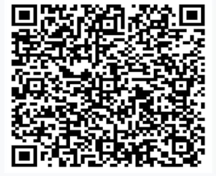
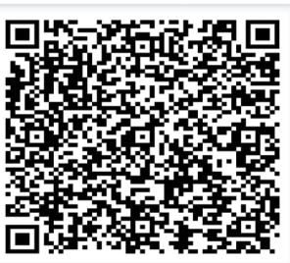
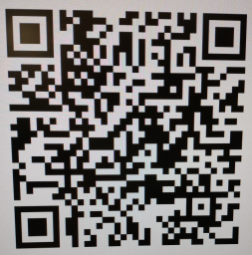
Ссылки на интернет ресурсы
«Учительский журнал»
Всероссийское педагогическое
издание
РК в обычных школах: на пути к инклюзии
ПОШАГОВАЯ ИНСТРУКЦИЯ: Как создать
Ресурсный класс (зону)
РАС у ребенка:
Что нужно знать учителю?
Аутизм АТЕК для оценки динамики и выявления проблем

Slide 21
СПАСИБО ЗА ВНИМАНИЕ!

